Slide 1
Система работы с одарёнными детьми в условиях реализации ФГОС

Slide 2
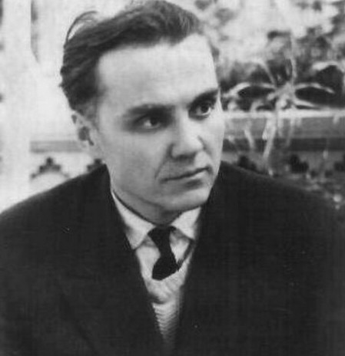
«Одарённость человека –
это маленький росточек, едва
проклюнувшийся из земли и
требующий к себе огромного
внимания. Необходимо холить
и лелеять, ухаживать за ним,
сделать всё необходимое, чтобы
он вырос и дал обильный плод».
В. А. Сухомлинский

Slide 3
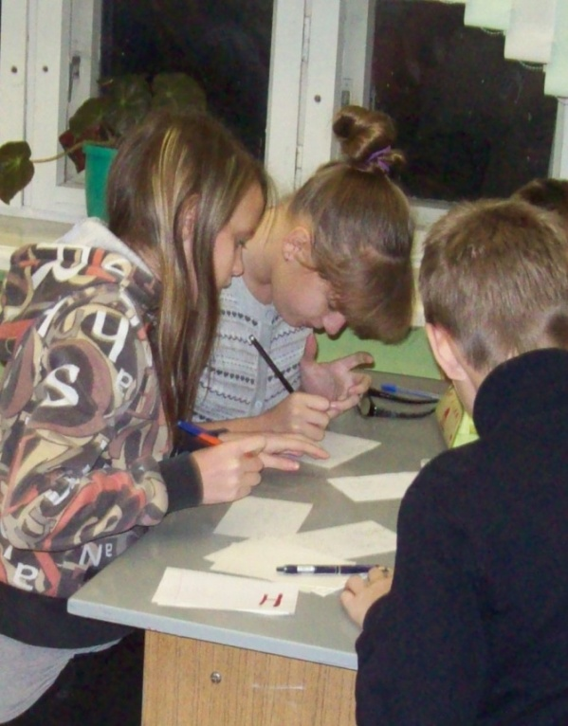
Одарённый ребенок — это ребенок, который выделяется яркими, очевидными, иногда выдающимися достижениями (или имеет внутренние предпосылки для таких достижений) в том или ином виде деятельности.

Slide 4
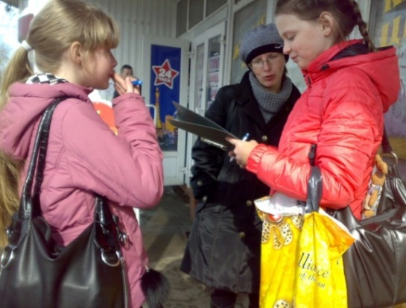
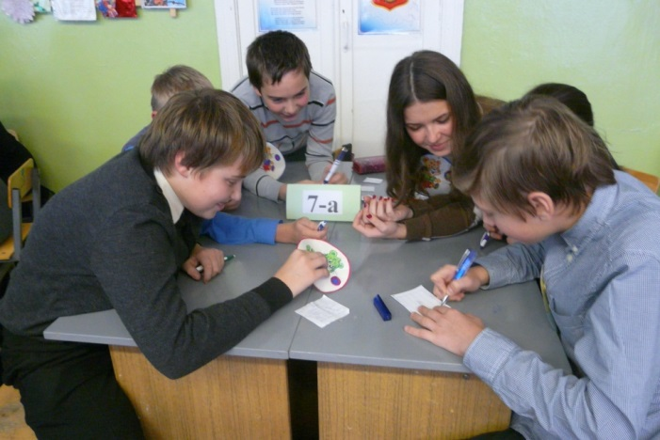
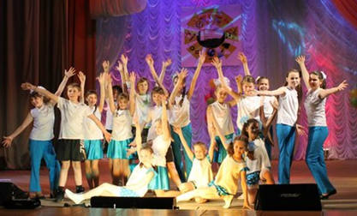
Виды одаренности:
1. Интеллектуальная.
2. Творческая.
3. Художественная.
4. Академическая.
5. Социальная (лидерская).
6. Спортивная.

Slide 5
Приоритетная задача современного общества:
создание условий, обеспечивающих выявление и развитие одаренных детей, реализацию их потенциальных возможностей.
Цель работы:
Обеспечить возможности самореализации личности в различных видах деятельности.
Задачи:
Создание системы внеурочной работы с учащимися.
Развитие массовых, групповых и индивидуальных форм внеурочной деятельности.
Организация исследовательской работы учащихся.

Slide 6
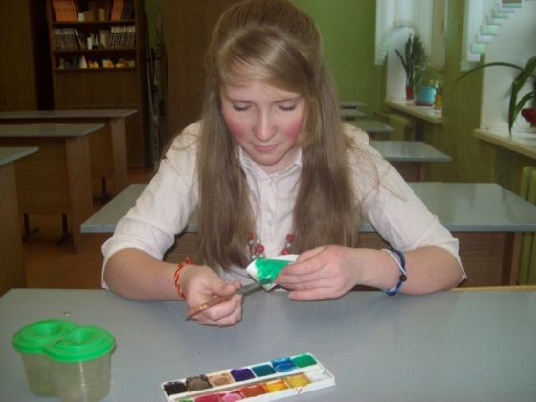
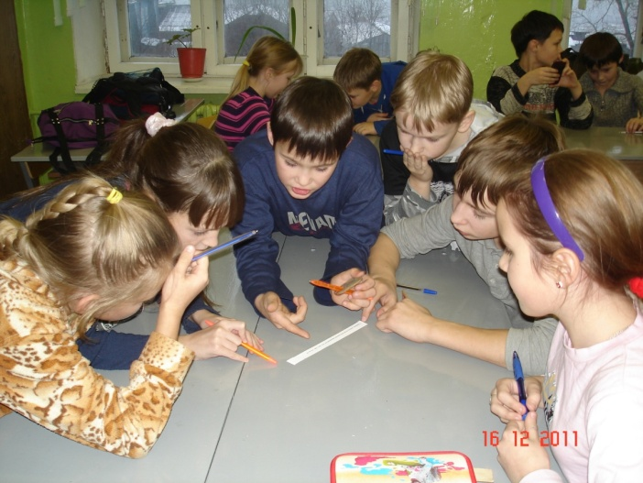
Выявление одаренных детей
Для выявления одаренности важно вовлекать ребенка в те формы активности, которые соответствуют его склонностям и интересам.
В среднем и старшем звене вовлечение в исследовательскую и проектную деятельность.
В раннем возрасте желательно включение в игровые ситуации.

Slide 7
Диагностика
одаренности:
Методика «Интеллектуальный портрет»
Методика «Карта одаренности»
Методика оценки общей одаренности

Slide 8
Индивидуальный образовательный маршрут Вольф Алины
Область одаренности
Диагностика
Планирование работы на год
Проблемные и творческие задания на уроках
Участие в работе кружков
Индивидуальная подготовка к олимпиадам
Участие в различных конкурсах
Участие в исследовательской работе
Подведение итогов, анализ результатов работы

Slide 9
Принципы деятельности в работе с одаренными детьми
Максимального разнообразия предоставленных возможностей для развития личности;
2. Возрастания роли внеурочной деятельности;
3. Индивидуализации и дифференциации обучения;
4. Создания условий для совместной работы учащихся при
минимальном участии учителя;
5. Свободы выбора учащимся дополнительных
образовательных услуг, помощи, наставничества.

Slide 10
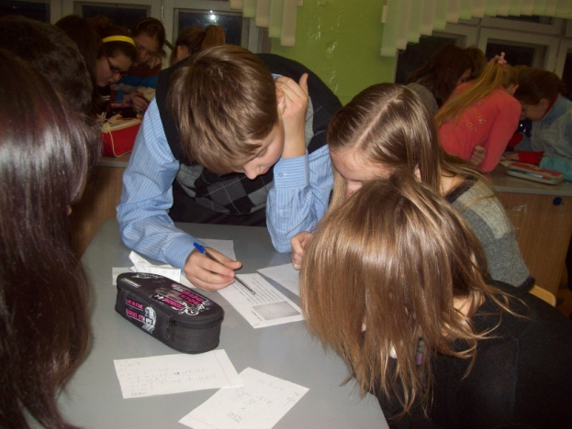
Формы работы с одаренными детьми:
1. классно - урочная (работа в парах, в малых
группах);
2. групповые и индивидуальные занятия,
элективные курсы и предметы;
3. занятия исследовательской и проектной
деятельностью;
4. консультирование по возникшей проблеме;
5. участие в олимпиадах, конкурсах и
викторинах;
6. научно - практические конференции;
7. интеллектуальные марафоны;
8. деловые игры и путешествия;
9. творческие и разноуровневые задания,
тесты и тренажеры.

Slide 11
Всероссийские конкурсы
Олимпиады
Тестовые задания
Творческие задания и проекты
Международные конкурсы
Дистанционные конкурсы
Научно-популярный лекторий
Предметная неделя
Конференции

